Slide 1
IMAGE COMPRESSION FOR HARDWARE Báo cáo giữa kỳ
08/04/2021
GVHD: Lâm Đức Khải
Vũ Đức Thế MSSV:18521423
Trần Tiến Đạt MSSV:18520591

Slide 2
Nội dung báo cáo
Tổng quan đề tài
Đề tài, bài báo liên quan
Mục tiêu đề tài
Phương pháp đề xuất
Kết quả đến thời điểm hiện tại
Kế hoạch chi tiết theo từng tháng
Danh sách các bài báo, đề tài liên quan

Slide 3
1. Tổng quan đề tài nghiên cứu
Nén ảnh là phương pháp nén dữ liệu bằng cách mã hóa hình ảnh gốc bằng số bit ít hơn ban đầu. Mục tiêu của nén hình ảnh là giảm sự dư thừa khi lưu trữ hoặc truyền dư liệu của hình ảnh.
Đã có nhiều phương pháp nén bằng phần cứng nhưng không hiệu quả về mặt năng lượng và tỉ lệ nén cũng như cường độ tín hiệu trên nhiễu.
Hiệu suất của nén ảnh phụ thuộc vào nhiều thông số PSNR, SSIM, CR, … .

Slide 4
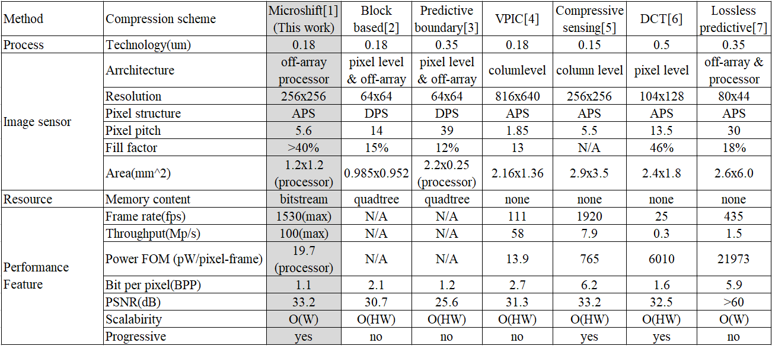
2. Đề tài, bài báo liên quan
So sánh đặc điểm, các thông số.

Slide 5
2. Đề tài, bài báo liên quan
Tồn tại các hạn chế
Chưa xử lý với ảnh RGB(đang xử lý Grayscales).
Không xử lý hết răng cưa và nhiễu.

Slide 6
3. Mục tiêu đề tài
Tìm hiểu về các giải thuật nén ảnh.
Mô phỏng matlab để tìm ra các phương pháp tối ưu.
Hiện thực, tối ưu hóa tốc độ cho phần cứng ít nhất phải đạt được ở mức PSNR = 33.2db; BPP = 1,2; Thoughput =1200 Mp/s; Technology = 18 um;

Slide 7
4. Phương pháp đề xuất
Nén
Nén mất mát: Microshift
Nén không mất mát
Inter-prediction
Intra-prediction
Runlength- encoding
Bolomb-codes
Giải nén
Fast-decompression
MRF-decompression

Slide 8
5. Kết quả đến thời điểm hiện tại
Đã đọc bài báo[1].
Nghiên cứu những phương pháp khác và so sánh, tổng hợp ra phương pháp khác.
Đã nghiên cứu phần nén ảnh.
Đang nghiên cứu phần giải nén và xử lý ảnh sau khi giải nén.

Slide 9
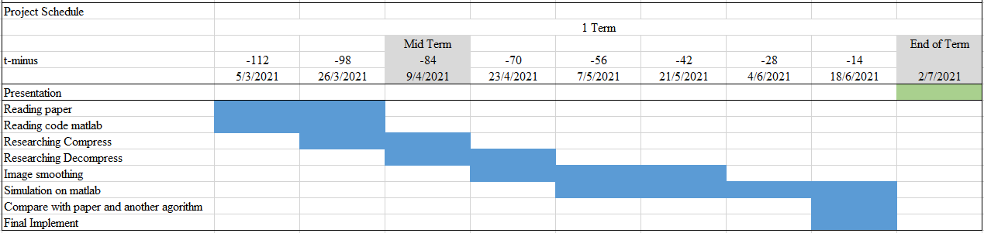
6. Kế hoạch nghiên cứu
Kế hoạch nghiên cứu dự trù ban đầu
Giản đồ kế hoạch theo thời gian

Slide 10
7. Danh sách các bài báo, đề tài liên quan
[1] Microshift: An Efficient Image Compression Algorithm for Hardware
[2] Compressive acquisition CMOS image sensor: from the algorithm to hardware implementation
[3] A CMOS image sensor with onchip image compression based on predictive boundary adaptation and memoryless QTD algorithm
[4] A 12 pJ/pixel analogto-information converter based 816× 640 pixel CMOS image sensor
[5] CMOS image sensor with per-column Σ∆ adc and programmable compressed sensing
[6] Matia: a programmable 80 µW/frame CMOS block matrix transform imager architecture
[7] A CMOS imager with focal plane compression using predictive coding

